Slide 1
Тема:
Формування морально-етичних цінностей у дітей старшого дошкільного віку
«Дитинство - найважливіший період людського життя,
не підготовка до майбутнього життя,
а справжнє, яскраве, самобутнє, неповторне життя.
І від того, як минуло дитинство,
хто вів дитину за руку в дитячі роки,
що ввійшло в її розум і серце з навколишнього світу,
від цього у вирішальній мірі залежить,
якою людиною стане сьогоднішній малюк».
В. О. Сухомлинський
Вихователь: Доленко Ірина Анатоліївна

Slide 2
Законодавча база
Конституція України
Нормативно-правові акти і документи в галузі освіти
Закон України «Про дошкільну освіту»
Базовий компонент дошкільної освіти в Україні
Листи Міністерства освіти
Закон України «Про охорону дитинства»
Освітня програма для дітей від 2 до 7 років «Дитина»
Листи інших міністерств (МОЗ України)
Конвенція ООН про права дитини

Slide 3
Актуальність досвіду:
Морально - етичне виховання – основа соціалізації дошкільника. Вміння налагоджувати спілкування, входити у товариство однолітків, домовлятися з ними, висловлювати свої побажання, рахуватися з інтересами інших - перша сходинка на шляху розвитку загальнолюдських моральних якостей.

Slide 4
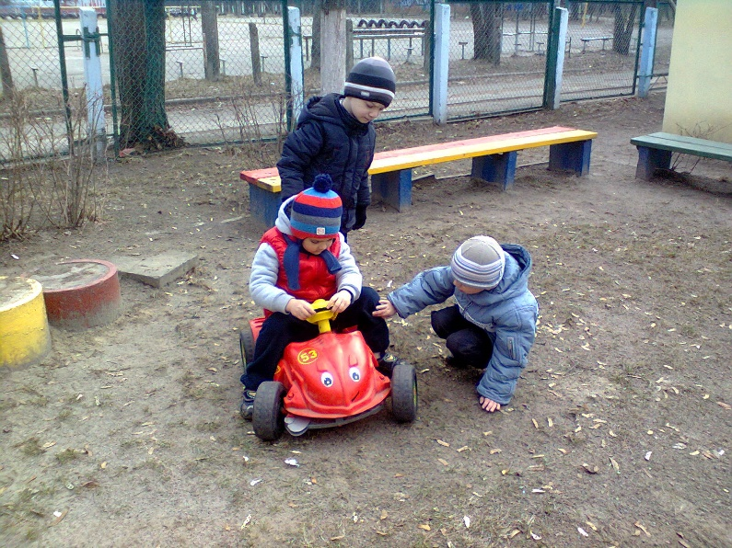
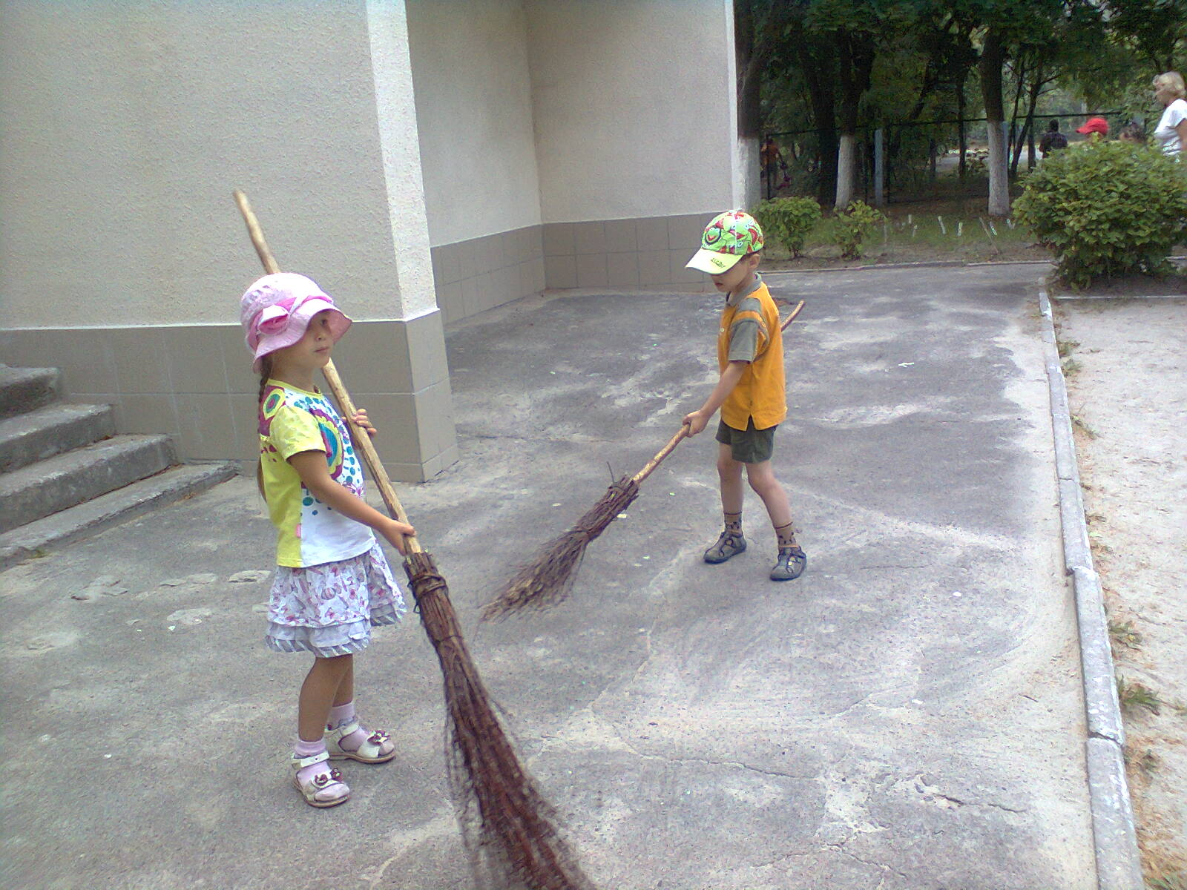
Мета: оптимізація морально-етичного виховання в умовах дошкільного закладу, забезпечення взаємозв’язку моральних знань та уявлень з повсякденним життям дошкільників

Slide 5
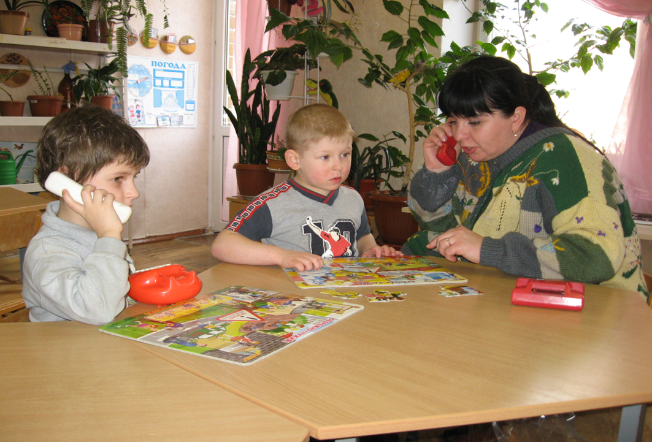
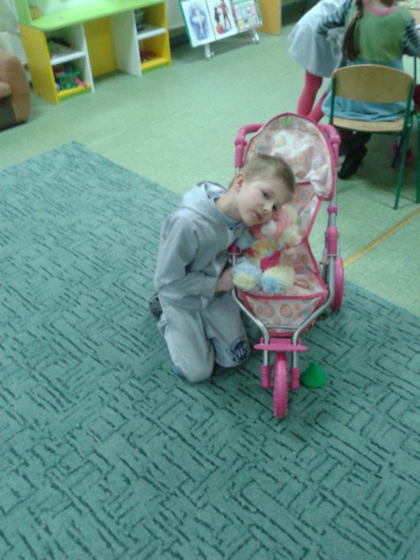
Найважливіші завдання:
- формування особистості дитини на основі зразків української культури;
- формування певної моральної позиції;
- виховання правильного ставлення до навколишньої дійсності;
- засвоєння і виконання норм морально-етичної поведінки;
- навчання дітей аналізувати свої дії, вчинки, мотиви та співвідносити їх із загальнолюдськими цінностями.

Slide 6
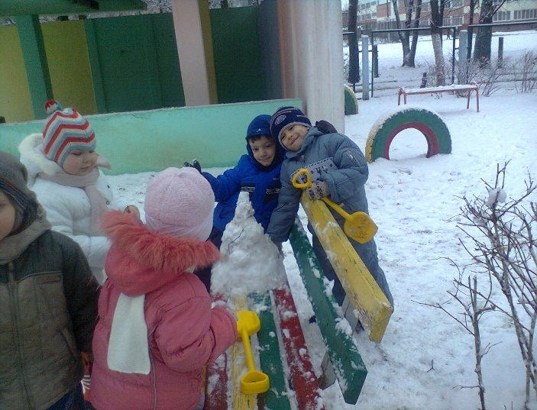
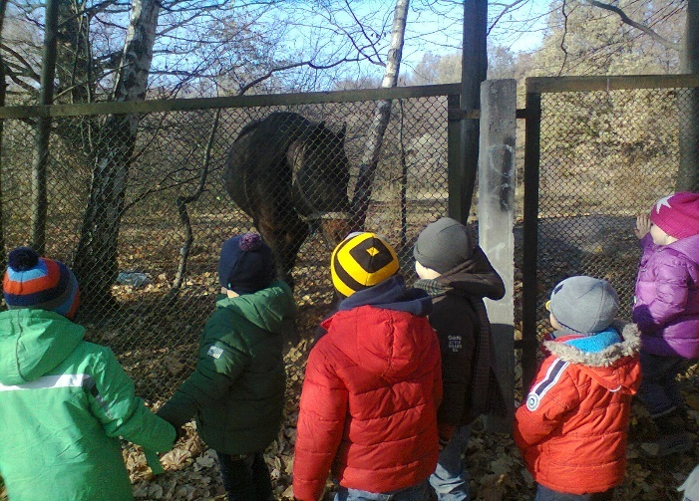
Методи формування навичок морально-етичної поведінки:
-вплив через твори художньої літератури;
-проблемні та творчі завдання;
-актуалізація життєвого досвіду;
-моделювання життєвих ситуацій;
-використання рольових, дидактичних ігор;
-спільне вирішення проблем на основі аналізу, обставин та відповідних ситуацій.

Slide 7
Дитина і діти
Дитина
дитина і сім’я
дитина серед дорослих
Напрямки по формуванню навичок морально-етичної поведінки:
в суспільстві
серед природи
у світі культури

Slide 8
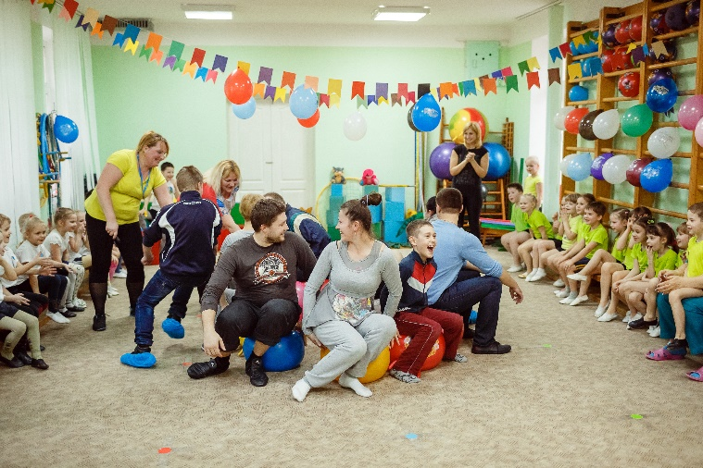
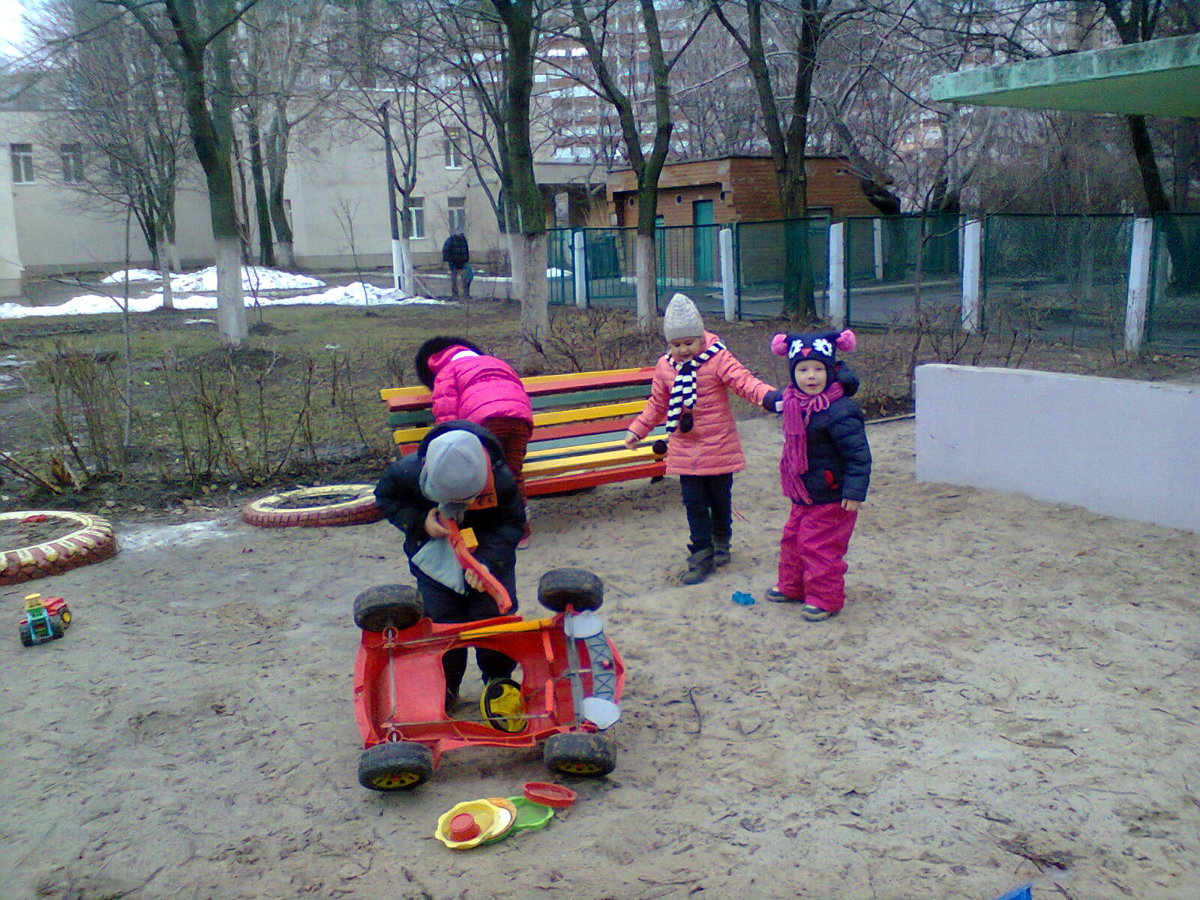
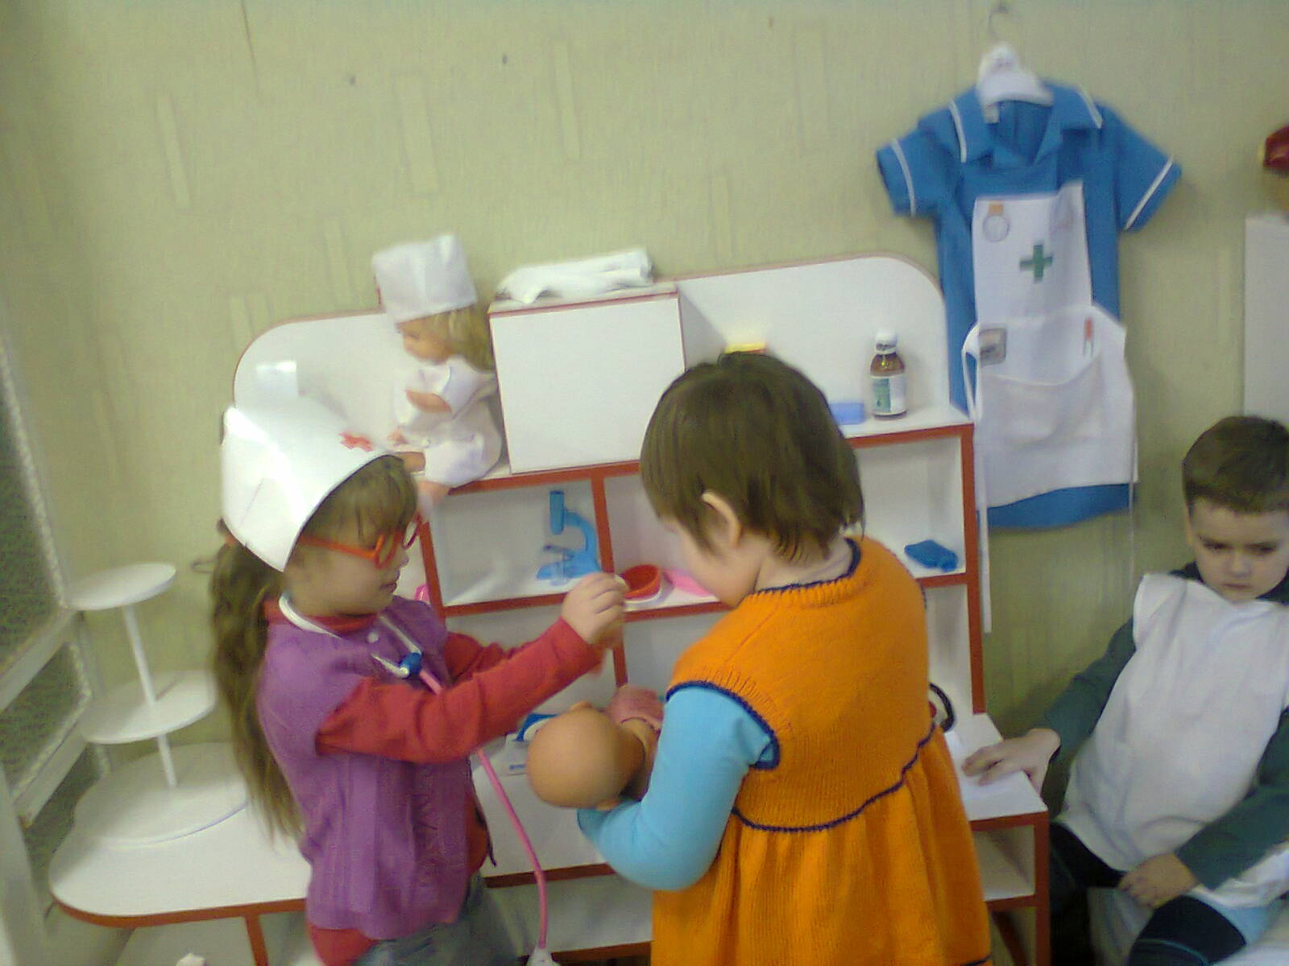
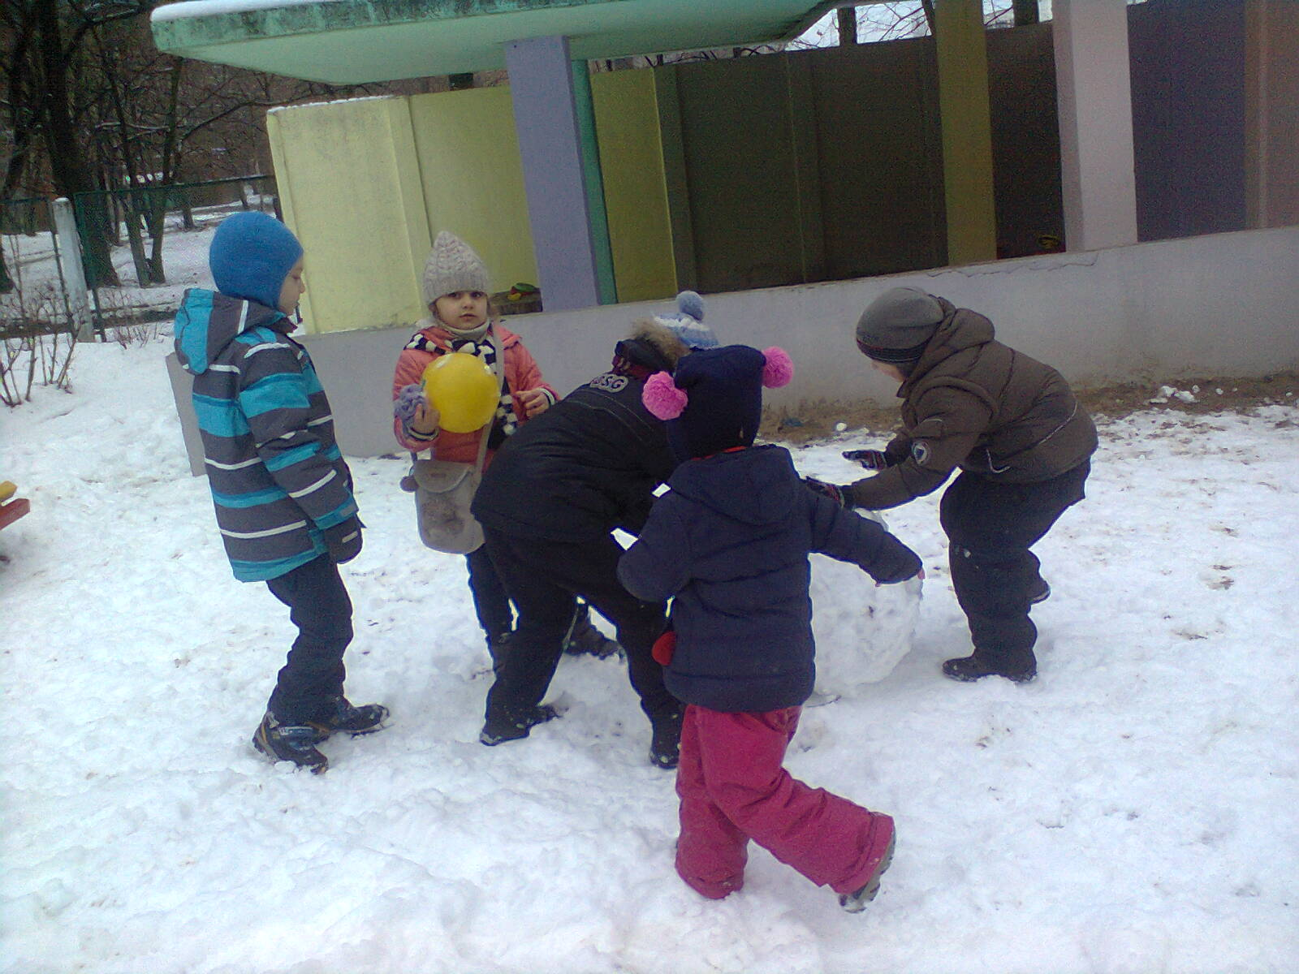
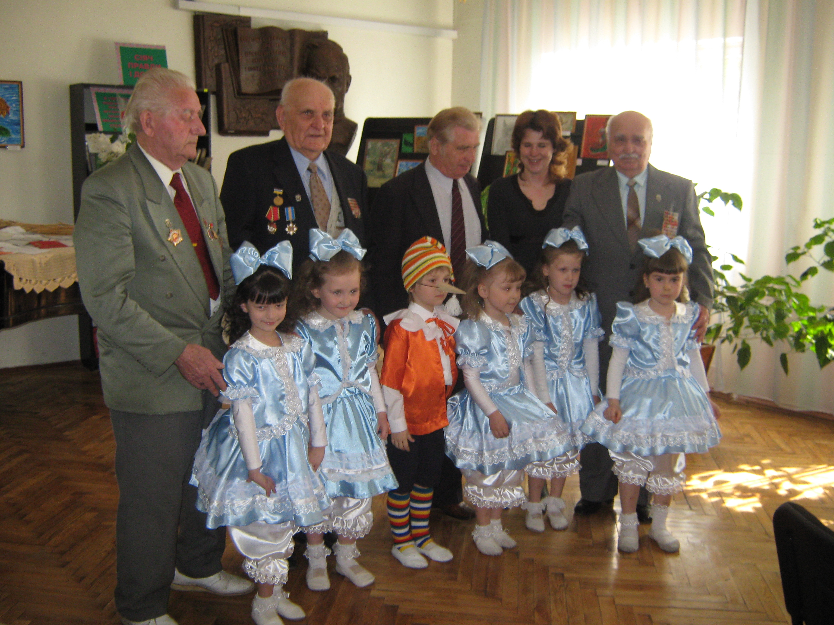
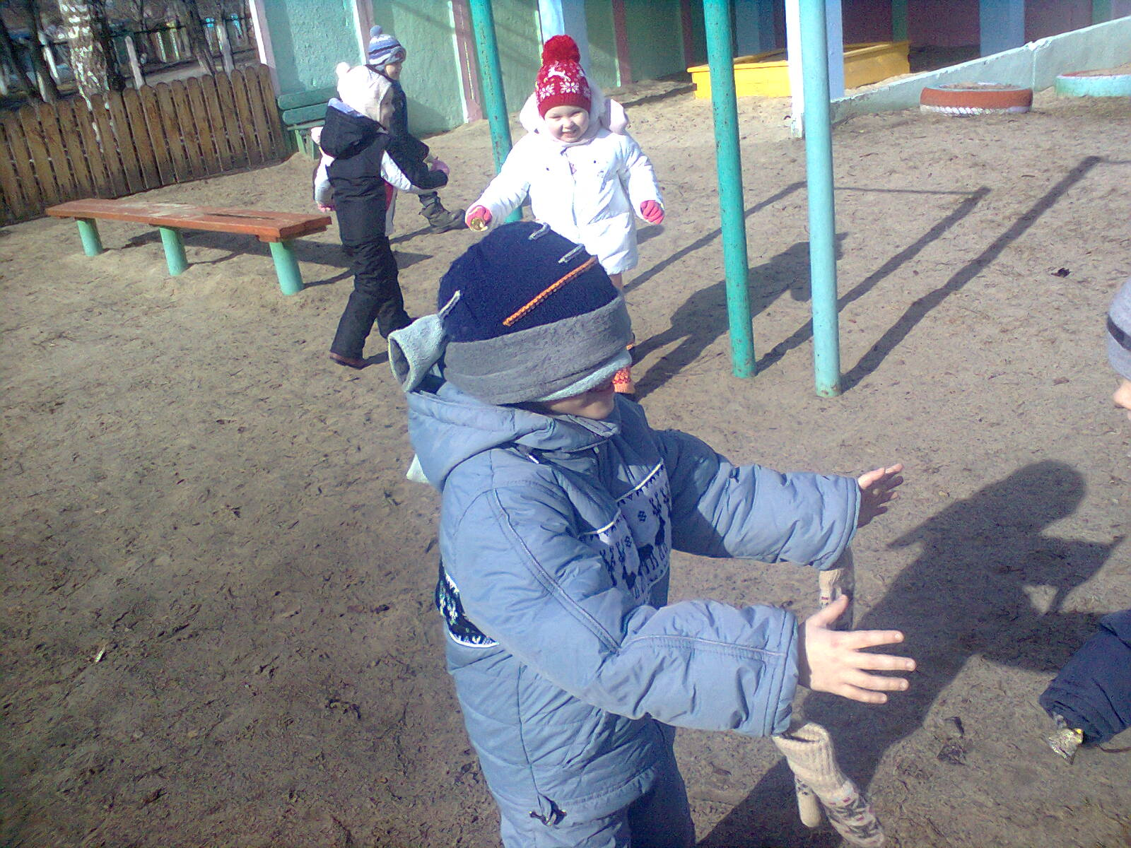
Дитина і сім’я
Дитина серед дітей
Дитина в суспільстві

Slide 9
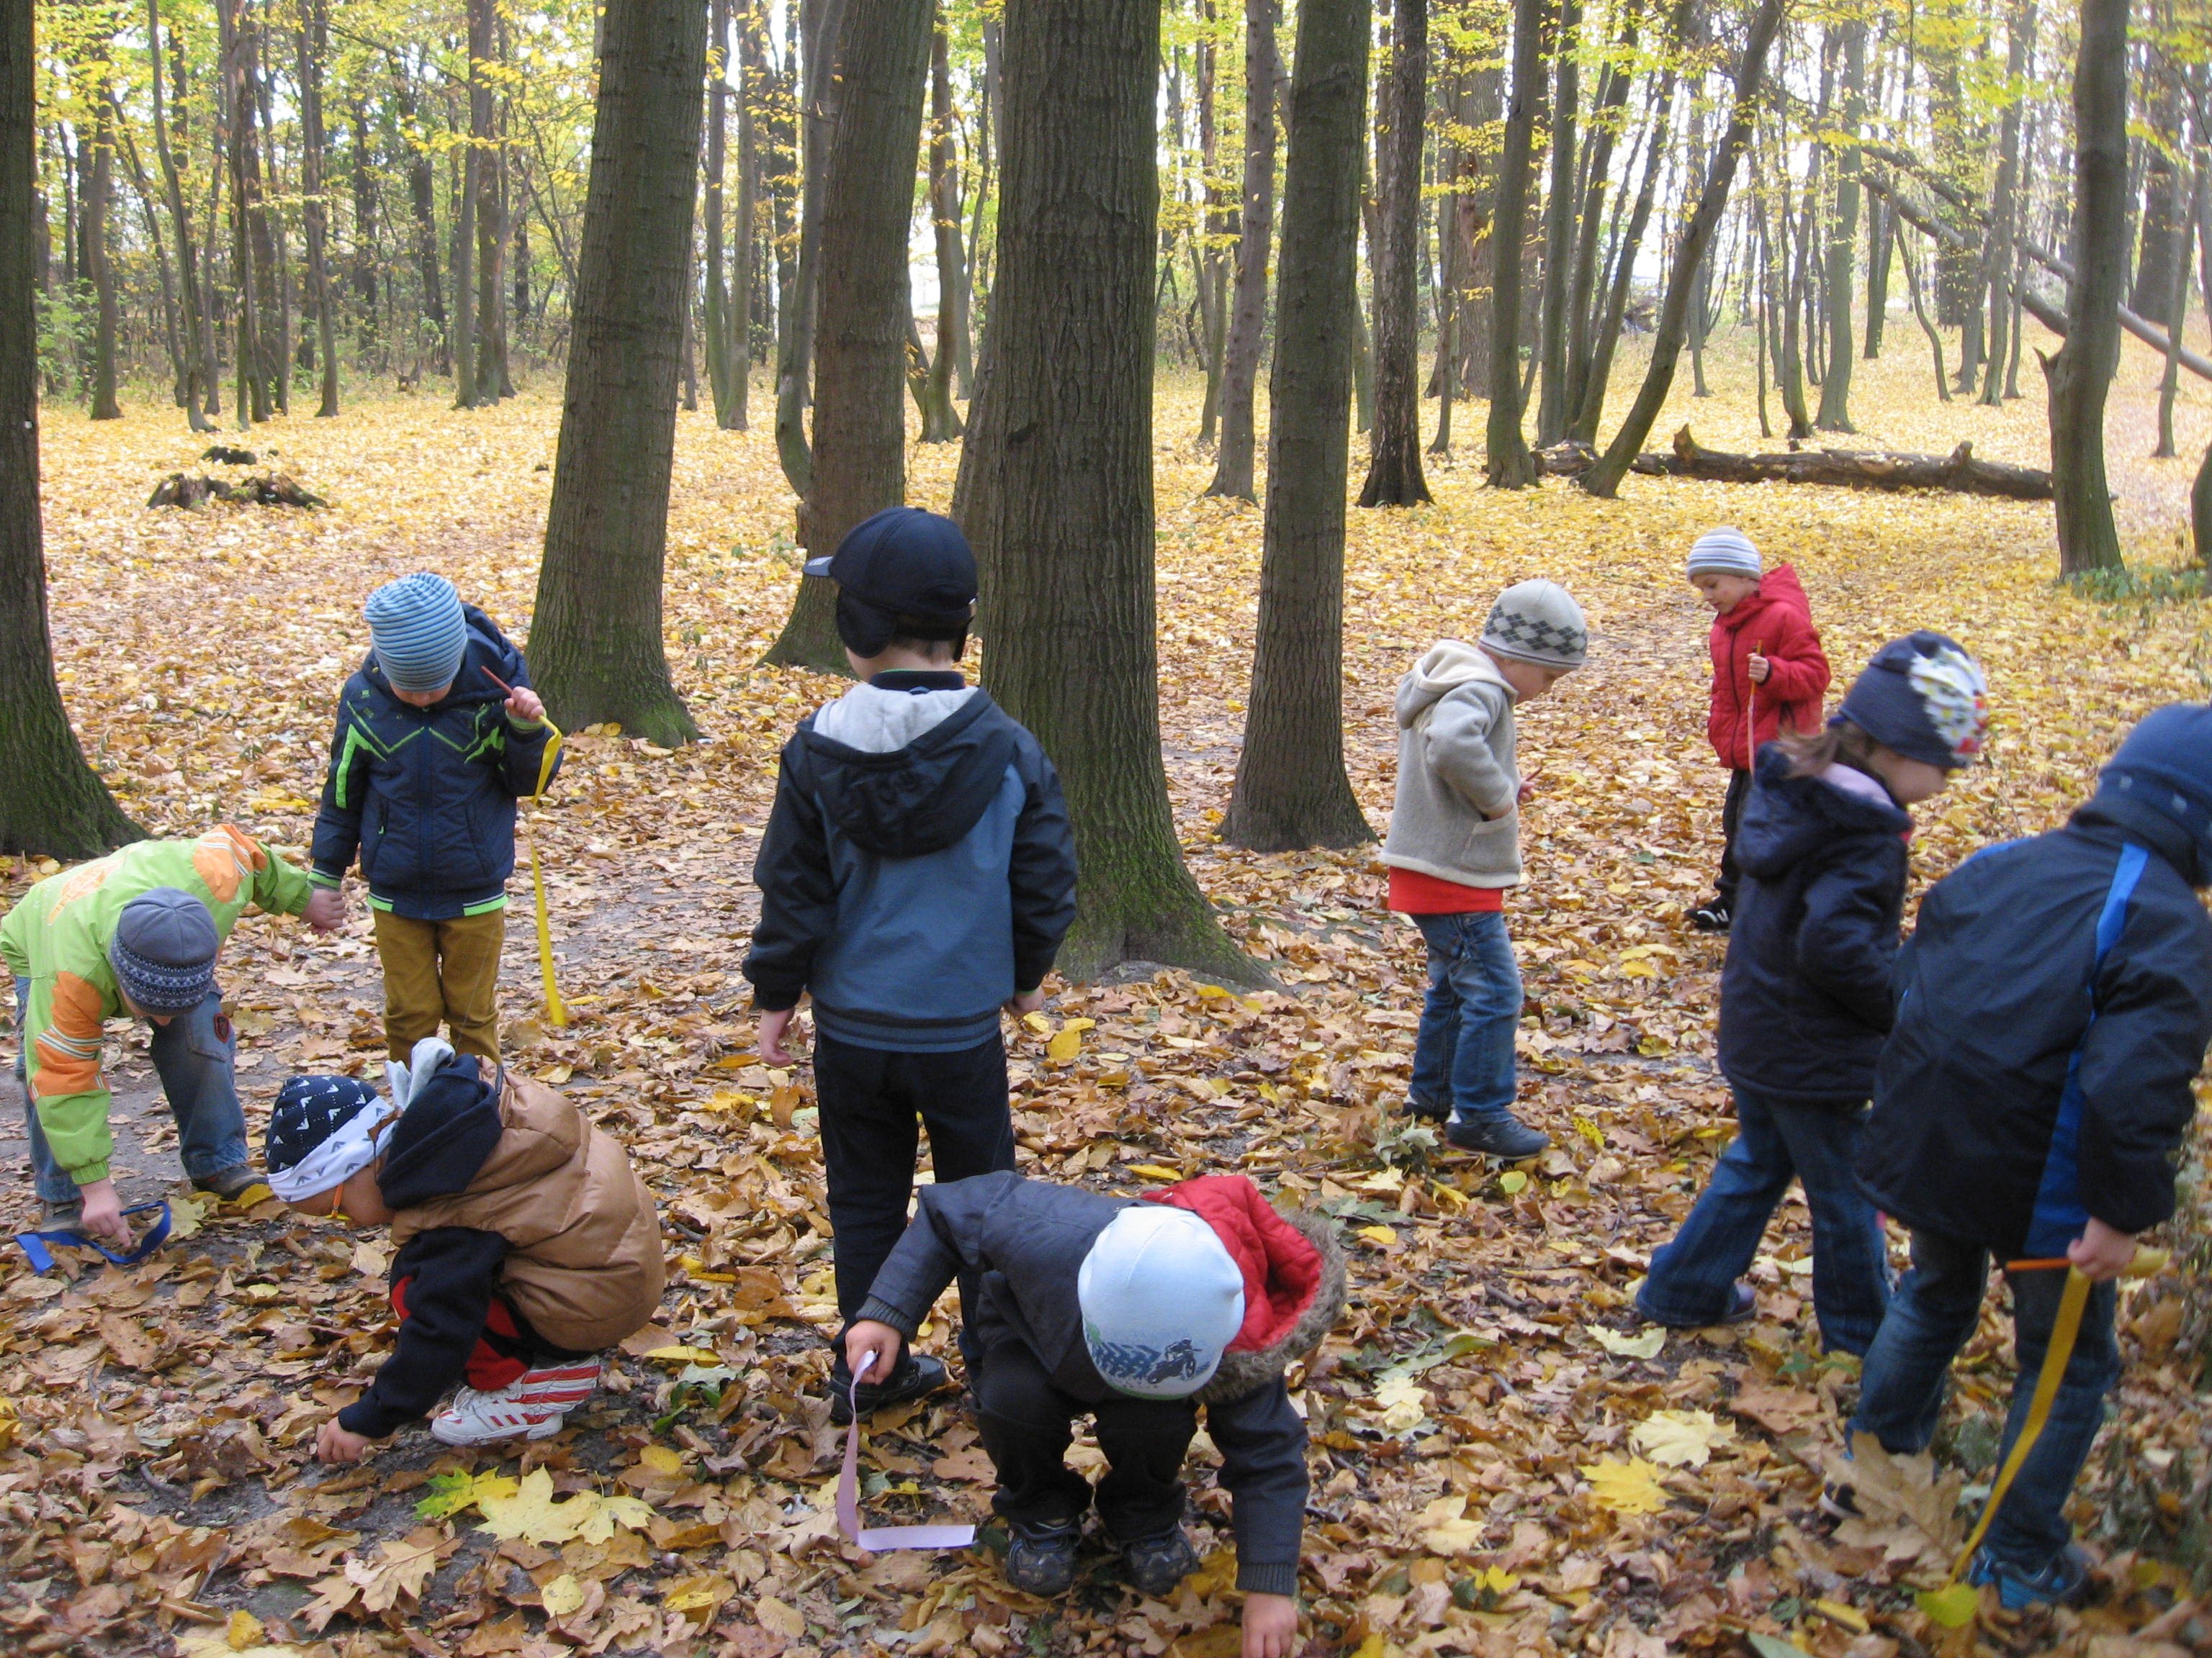
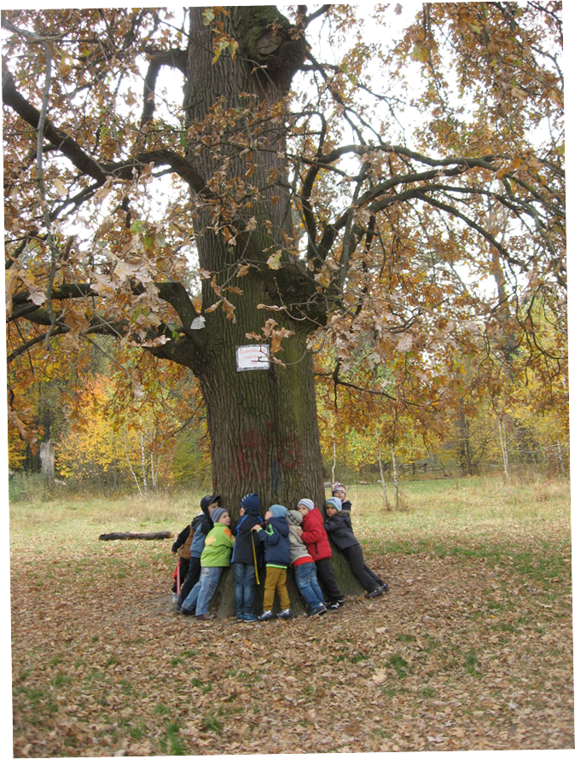
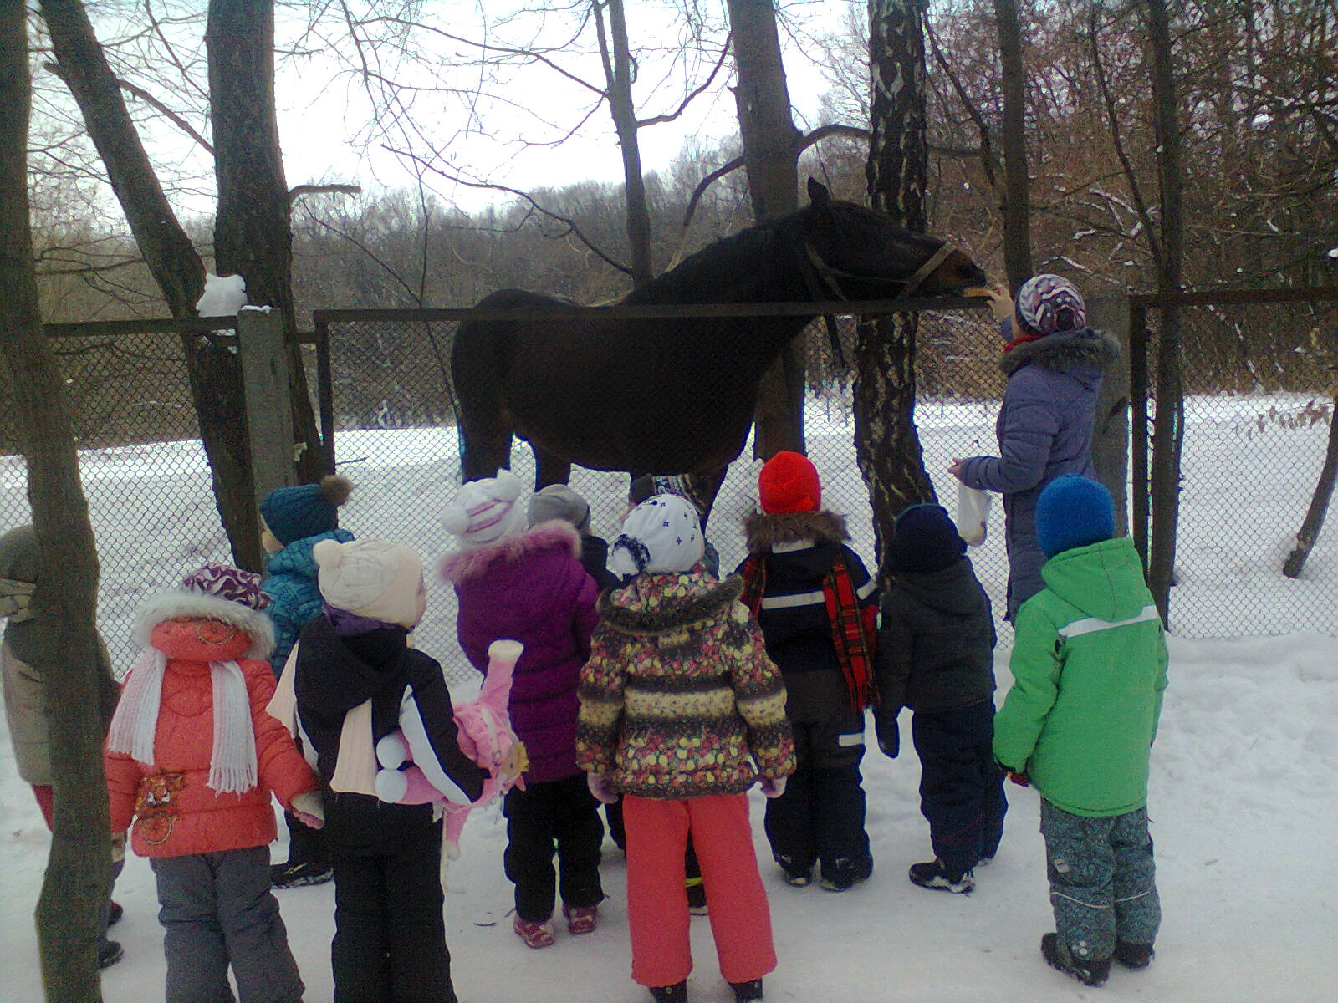
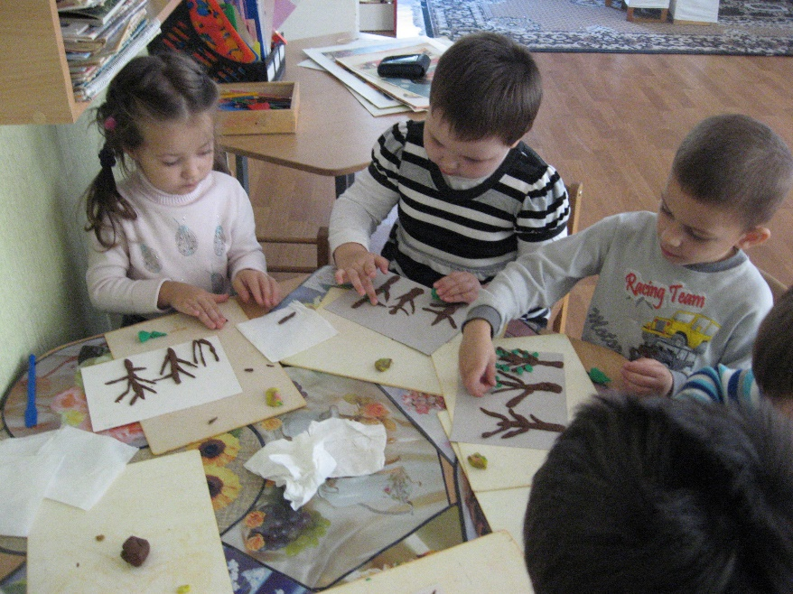
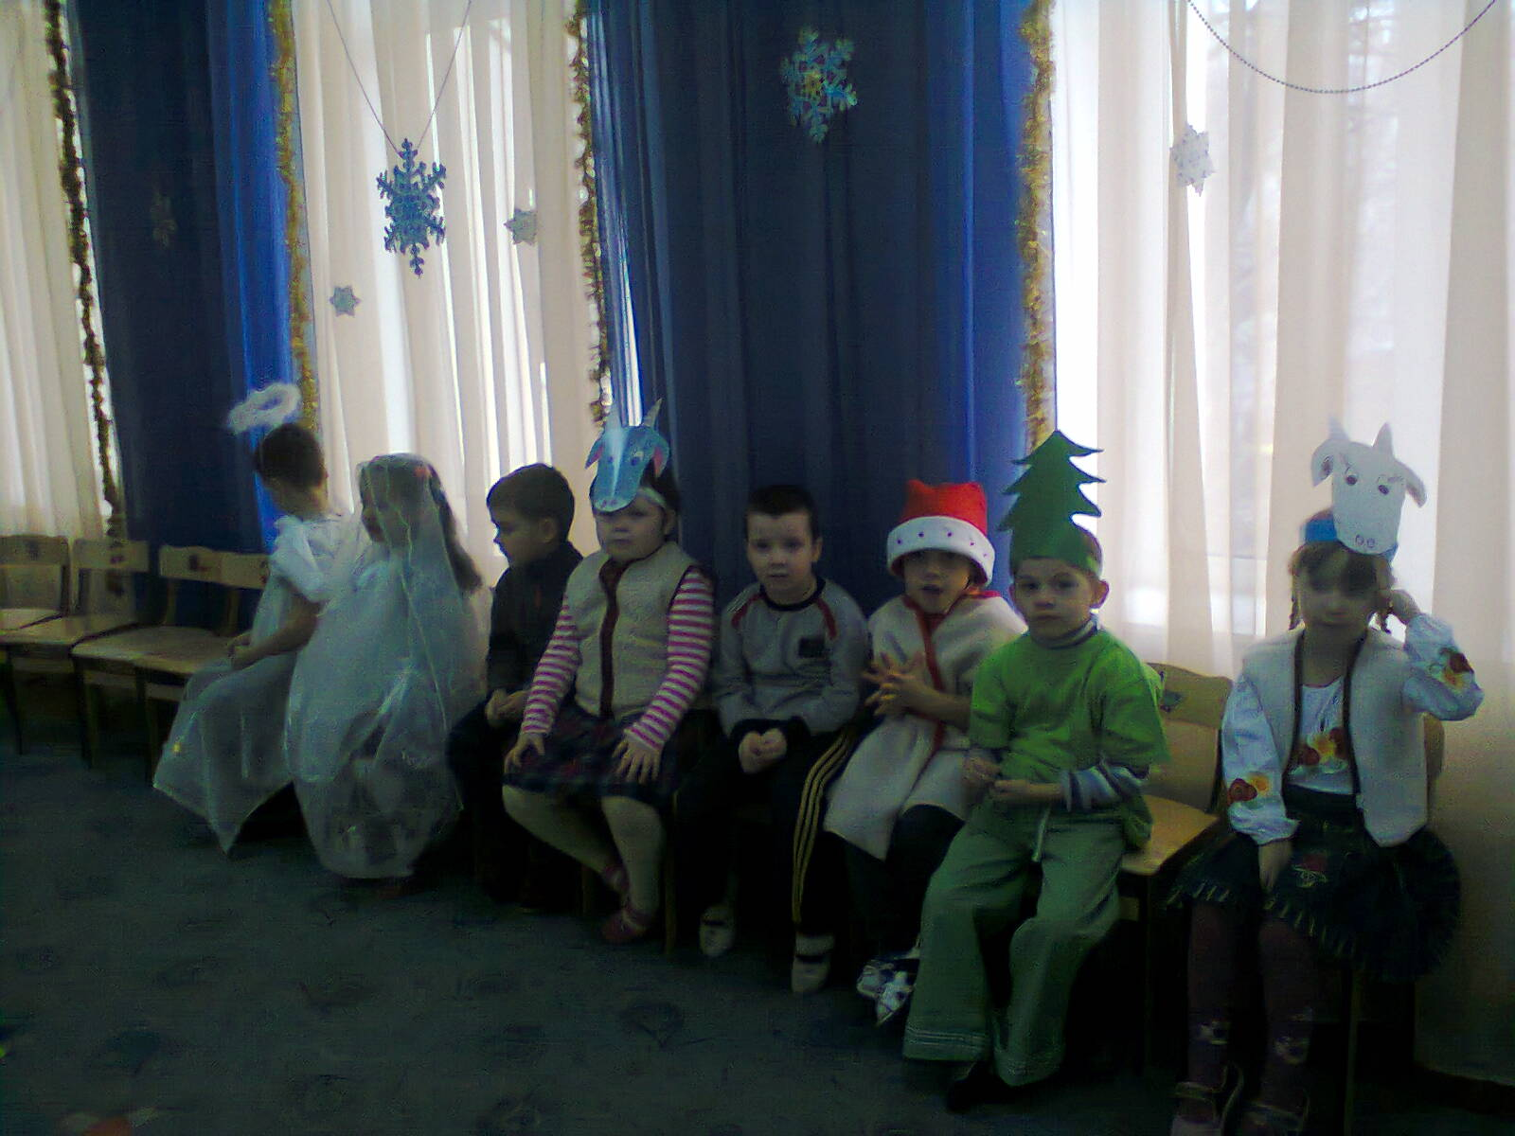
Дитина і природа
Дитина у світі культури
Notes:
9

Slide 10
Замість висновку:
Принцип мистецтва виховання говорить: «діти повинні виховуватися не для сьогодення, а для майбутнього, можливо кращого стану роду людського!» Кант І.
«Виховання, головним чином, повинно засіяти наші серця корисними для індивіда і суспільства звичками.» (К. Гельвецій)
«Був час, коли від дітей не чекали нічого, крім слухняності; тепер від них очікують всього, крім слухняності.» (Бройяр Анатоль)

